Slide 1


TTI109 – Estatística
Aula 16 – Teste de Hipótese para a Média 01

Slide 2

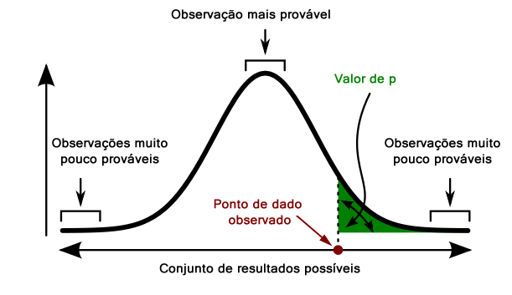
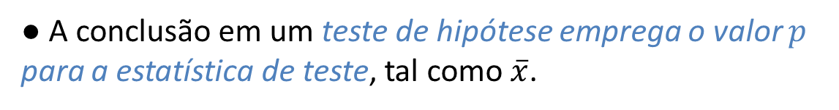
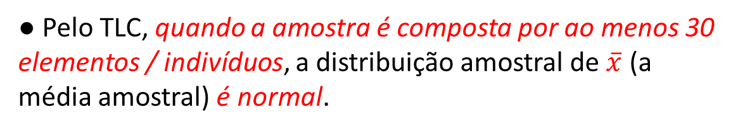
Usando valores p para tomar decisões
● Pelo TLC, quando a amostra é composta por ao menos 30 elementos / indivíduos, a distribuição amostral de $\overline{x}$ (a média amostral) é normal.
● A conclusão em um teste de hipótese emprega o valor $p$ para a estatística de teste, tal como $\overline{x}$.
Probabilidade de se obter uma estatística amostral com um valor tão extremo ou maior que aquele determinado a partir dos dados da amostra

Slide 3
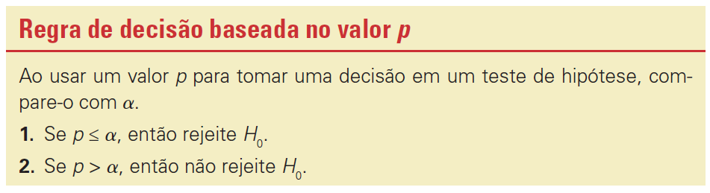


Usando valores p para tomar decisões
Como determinar o valor $p$?

Slide 4
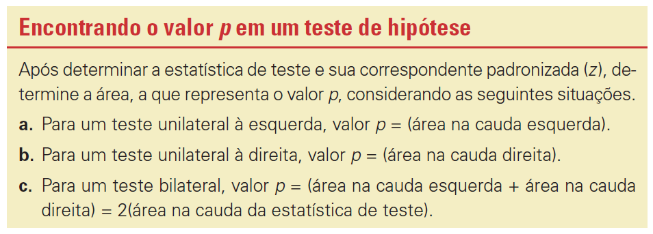

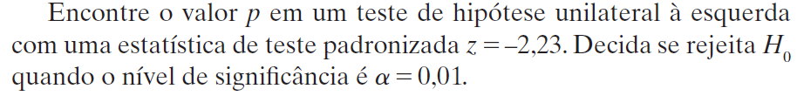
Usando valores p para tomar decisões

Slide 5
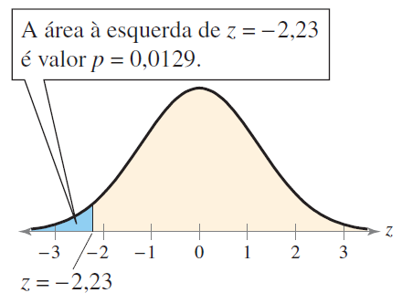
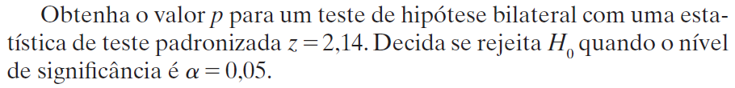
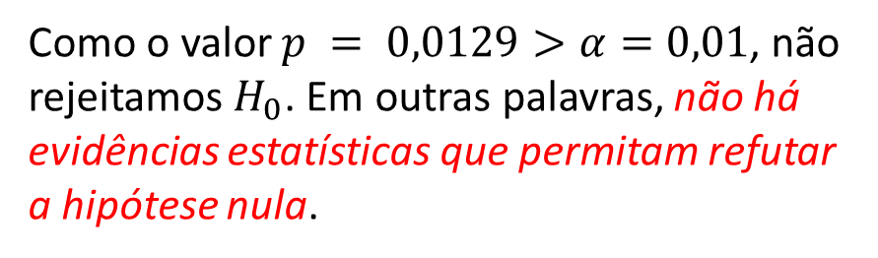
Usando valores p para tomar decisões
Conclusão
Como o valor $p = 0,0129>α=0,01$, não rejeitamos $H_{0}$. Em outras palavras, não há evidências estatísticas que permitam refutar a hipótese nula.

Slide 6
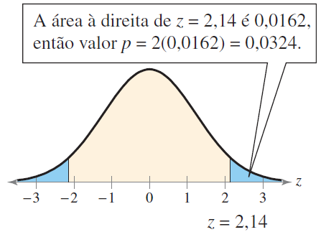

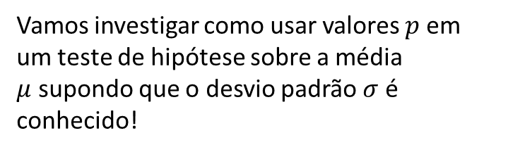
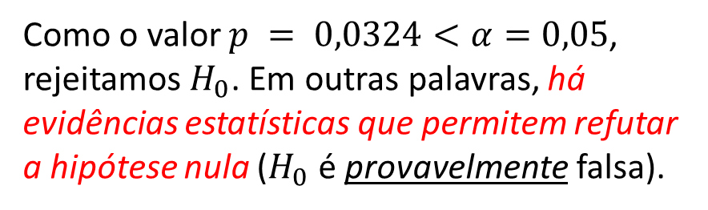
Usando valores p para tomar decisões
Conclusão
Como o valor $p = 0,0324<α=0,05$, rejeitamos $H_{0}$. Em outras palavras, há evidências estatísticas que permitem refutar a hipótese nula ($H_{0}$ é provavelmente falsa).
Vamos investigar como usar valores $p$ em um teste de hipótese sobre a média
$μ$ supondo que o desvio padrão $σ$ é conhecido!

Slide 7

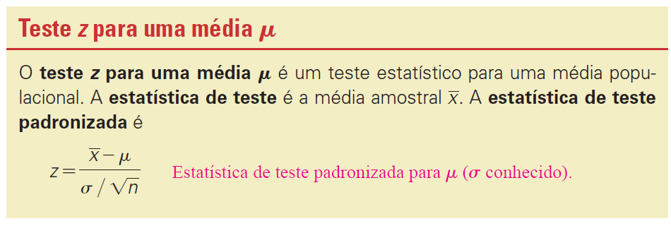

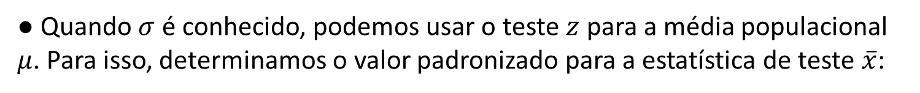
Usando valores $p$ em um teste $z$
● Quando $σ$ é conhecido, podemos usar o teste $z$ para a média populacional $μ$. Para isso, determinamos o valor padronizado para a estatística de teste $\overline{x}$:

Slide 8
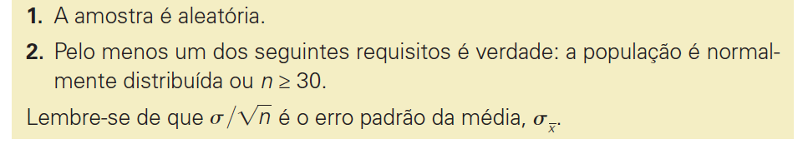

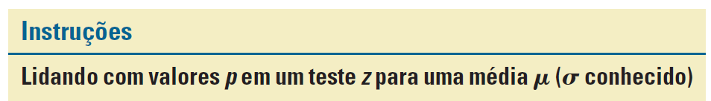

Usando valores 𝑝 em um teste 𝑧
❶ Verifique se $σ$ é conhecido, se a amostra é aleatória, e se a população
é normalmente distribuída ou se o tamanho da amostra é $n≥30$.

Slide 9

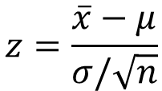
Usando valores 𝑝 em um teste 𝑧
❷ Expresse a afirmação investigada verbal e matematicamente. Identifique as hipóteses nula $H_{0}$ e alternativa $H_{a}$.
❸ Especifique o nível de significância $α$.
$$z=\frac{\overline{x}−μ}{σ/\sqrt{n}}$$
❹ Calcule a estatística de teste padronizada.
❺ Encontre a área sob a curva normal padronizada que corresponde a z.
Valores tabelados – Fonte de consulta: https://www.math.arizona.edu/~rsims/ma464/standardnormaltable.pdf

Slide 10

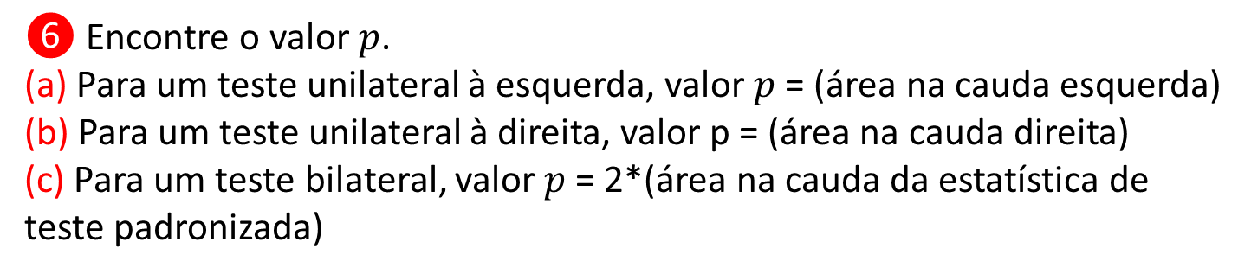

Usando valores 𝑝 em um teste 𝑧
❻ Encontre o valor $p$.
(a) Para um teste unilateral à esquerda, valor $p$ = (área na cauda esquerda)
(b) Para um teste unilateral à direita, valor p = (área na cauda direita)
(c) Para um teste bilateral, valor $p$ = 2*(área na cauda da estatística de teste padronizada)
❼ Tome uma decisão para rejeitar ou não rejeitar a hipótese nula.
● Se o valor $p≤α$, então rejeitar $H_{0}$
● Caso contrário, não rejeitar $H_{0}$
❽ Interprete a decisão no contexto da afirmação original.

Slide 11
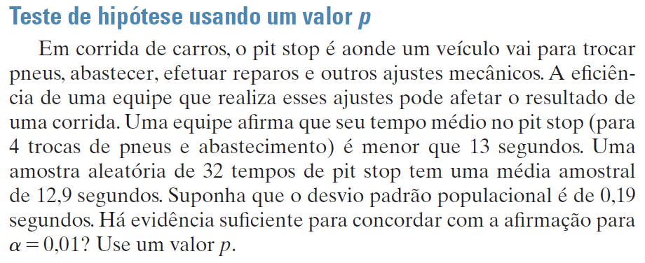

Usando valores 𝑝 em um teste 𝑧
Vamos ao checklist!

Slide 12
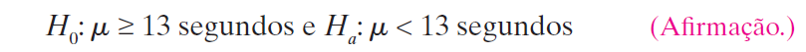


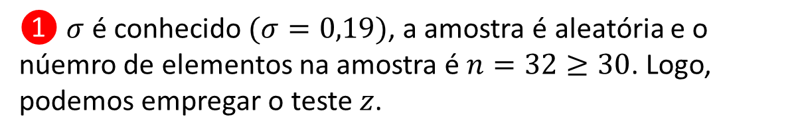
Usando valores 𝑝 em um teste 𝑧
❶ $σ$ é conhecido $(σ=0,19)$, a amostra é aleatória e o núemro de elementos na amostra é $n=32≥30$. Logo, podemos empregar o teste $z$.
❷ A afirmação é “o tempo médio no pit stop é menor que 13 segundos”. As hipóteses são:
❸ O nível de significância é $α=0,01$.

Slide 13
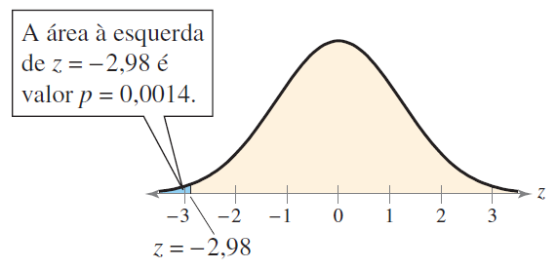
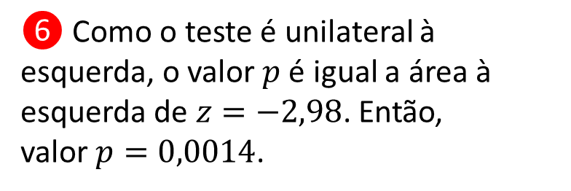
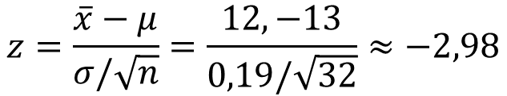

Usando valores 𝑝 em um teste 𝑧
❹ A estatística de teste padronizada é:
$$z=\frac{\overline{x}−μ}{σ/\sqrt{n}}=\frac{12,−13}{0,19/\sqrt{32}}≈−2,98$$
❺ Usando a tabela da distribuição normal padronizada, a área correspondente a $z=−2,98$ é $0,0014$.
❻ Como o teste é unilateral à esquerda, o valor $p$ é igual a área à esquerda de $z=−2,98$. Então,
valor $p=0,0014$.

Slide 14


Usando valores 𝑝 em um teste 𝑧
❼ Uma vez que o valor $p=0,0014<α=0,01$, rejeitamos a hipótese nula.
❽ Interpretação: Há evidência suficiente ao nível de significância de
1% para concordar com a afirmação de que o tempo médio no pit stop
é menor que 13 segundos.

Slide 15
TTI109 – Estatística
Aula 16 – Teste de Hipótese para a Média 01

